Slide 1
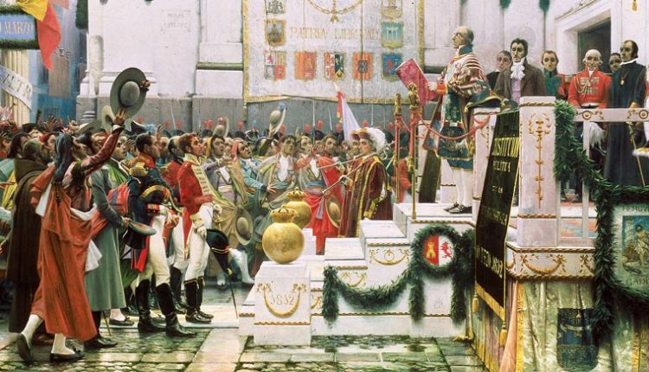
AS XUNTAS. AS CORTES DE CÁDIZ. A CONSTITUCIÓN DE 1812.

Slide 2
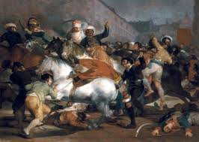
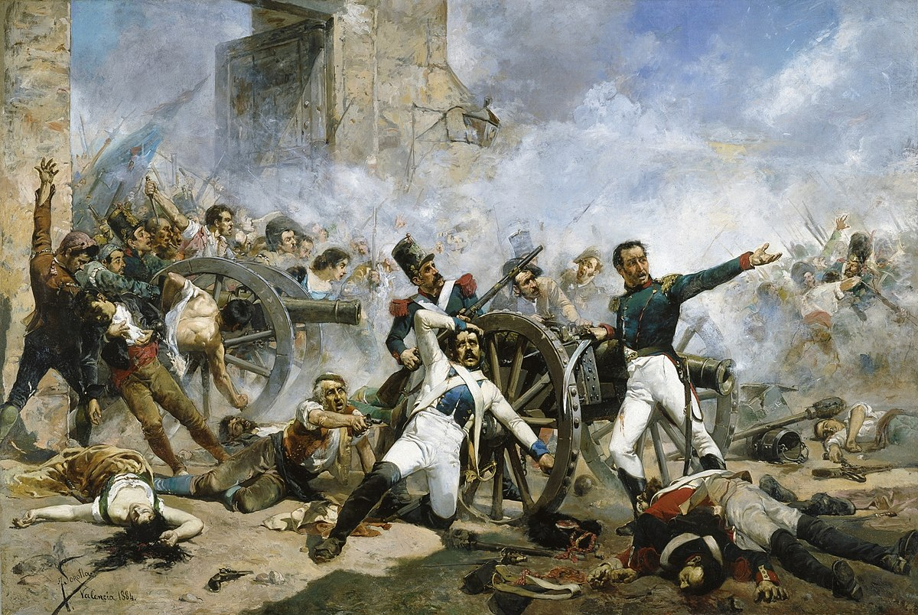
A GUERRA DE INDEPENDENCIA. 1808-1814
O LEVANTAMENTO:
A ocasión que vai propiciar o enfrontamento foi o traslado a Baiona dos membros da familia real que quedaban en Palacio, a infanta María Luisa e o infante Francisco de Paula, o 2 de maio de 1808.
Planificado ou non, no momento do traslado, ante voces de traizón emitidas por servidores do Palacio, cando quedaba por partir a carruaxe do infante, ás 9 da mañá, un grupo de paisanos impide a saída da 2ª carruaxe.
Murat reacciona con desmesurada violencia para intentar rematar co tumulto.
A partir deste primeiro enfrontamento, pola cidade de Madrid xeneralízase un movemento popular que se concentra na porta do Sol, e rúas adxacentes e tamén no cuartel de artillería de Monteleón, onde acude Velarde.

Slide 3
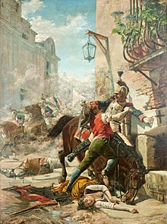
CAUSAS DO LEVANTAMENTO DO 2 DE MAIO DE 1808
. Non hai probas para poder confirmar nin o carácter espontáneo, nin a existencia dun plan do partido fernandino que xustificara o levantamento.
. Blanco White cría que os franceses povocaran o levantamento pra xustificar a ocupación
. Hai constancia de plans de defensa do capitán Velarde contra os franceses e folletos que informaban dunha próxima sublevación popular.
A estratexia de Napoleón combinaba a acción militar (ocupación de prazas fortes: Barcelona, Pamplona Madrid) e a acción política (Presión de Murat sobre Carlos IV e a Junta de Gobierno).
O seu obxectivo é incorporar a Francia as terras da veira esquerda do Ebro.
Cre ademais que, debido ó atraso e ignorancia do pobo español, a súa actuación será recibida como a dun salvador e reformador

Slide 4
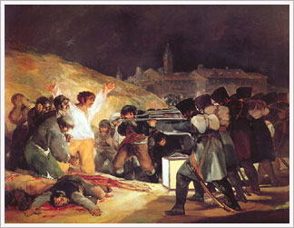
Pola tarde do 2 de maio o xeneral Murat firma un decreto no que se ordenaba fusilar a todos os presos da rebelión e aqueles que foran sorprendidos levando armas (dispararíase ademais contra todo grupo superior ás 8 persoas, orden de incendiar cada pobo no que sexa asasinado un soldado francés e todas as persoas que distribúan ou vendan calquera escrito sedicioso será fusilado como axente de Inglaterra).
As execucións comezaron de inmediato, en diferentes puntos como a montaña de Príncipe Pío, Paseo do Prado…durante varios días.
A noticia espallouse polas aforas de Madrid e Móstoles convértese na primeira localidade que declara a guerra ós franceses.
A pasividade das autoridades políticas e militares e o “secuestro” da familia real acabarán espallando por España a formación de Xuntas locais e provinciais (13 en xuño) que se outorgarán a soberanía ante a ausencia do Rei.

Slide 5
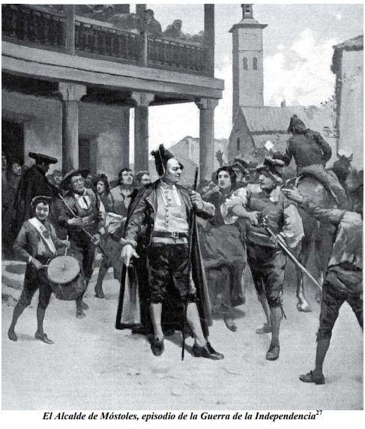
AS XUNTAS
Tralo 2 de maio en Madrid e pola ausencia do Rei, o pobo asume a soberanía mediante algunhas iniciativas de autoridades menores, como a declaración de guerra ós franceses feita polo alcalde de Móstoles e, principalmente, coa creación de novas institucións como:
As Xuntas Supremas locais e provinciais.
As Xuntas asumirán a soberanía ante:
A ausencia do Rei
A submisión de autoridades españolas a Xosé I
A pasividade das autoridades tradicionais como a Xunta de Goberno ou o propio Consello de Castela.

Slide 6
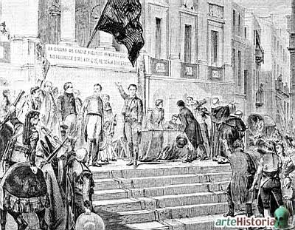
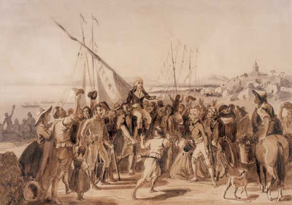
Na 2ª quincena de maio xeneralízase a sublevación.
O pobo solicita medidas contra os franceses e ante a pasividade das autoridades, constitúense: Xuntas Supremas Provinciais.
Estas xuntas supremas asumían o exercicio da soberanía nun período excepcional, coa ausencia do monarca, en plena guerra.
Era a primeira vez que a soberanía recaía na nación, e estaba afastada do monarca (principio básico do liberalismo político).
O primeiro obxectivo das Xuntas foi espallar a sublevación por todo o país:
Recrutaron un exército
Impuxeron contribucións para manter ó exército
Solicitaron axuda a outros países (como no caso da Xunta de Oviedo cos británicos).
En España constituiranse 18 Xuntas provinciais.

Slide 7
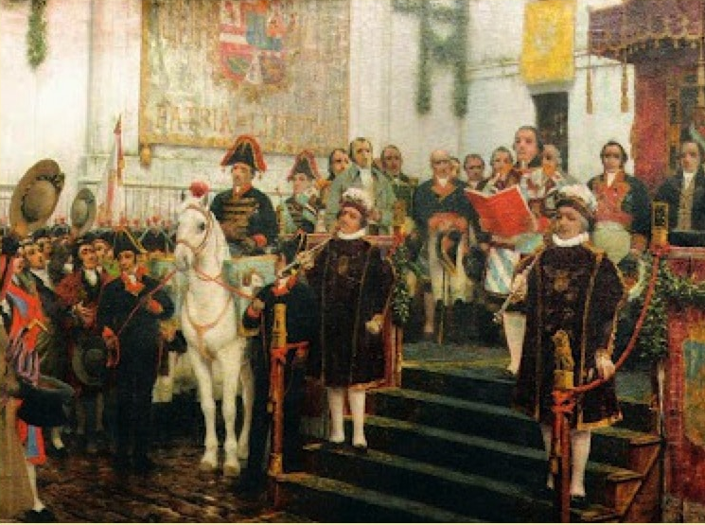
ABSOLUTISTAS (SERVÍS) E LIBERAIS
Podemos distinguir 2 grupos diferenciados entre os que se enfrontan ós franceses:
Os Absolutistas (servís):
- non teñen ningunha pretensión de mudar a situación preexistente
- partidarios do Antigo Réxime e de todos os seus privilexios e institucións.
Os Liberais, que no caso español, son:
- continuadores das ideas reformistas dos ilustrados
- defensores ó mesmo tempo dos principios do Liberalismo

Slide 8

Os liberais esixen un
sistema político parlamentario
sociedade non conformada por estamentos, privilexiados e non privilexiados, senón en función das diferentes capacidades.
Defenden que un sistema político lexítimo debe respectar unha serie de dereitos naturais como a liberdade, a seguridade, a propiedade e a igualdade ante a lei.
É moi significativo nos liberais españois deste momento, que a fin de non ser tachados de afrancesados, relacionan as ideas de liberdade, non como influencia da revolución francesa, senón dos dereitos e liberdades que gozaban os antigos reinos de Castela e Aragón.

Slide 9
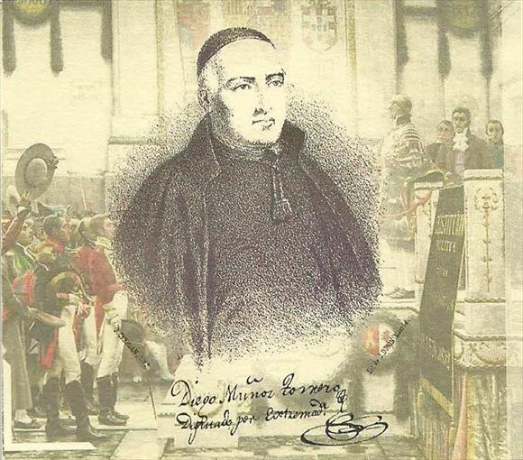
O sector que defende o liberalismo é moi minoritario e está formado esencialmente polos grupos máis instruídos e con maior preparación intelectual, profesores, avogados, altos funcionarios e tamén algúns clérigos liberais.
Entre os personaxes que tiveron maior trascendencia neste período destacan Muñoz Torrero, Conde de Toreno, Alcalá Galiano...

Slide 10

Os Servís. Absolutistas:
Durante o período da Guerra de Independencia e sobre todo no período constituínte en Cádiz, deixaranse notar a acción e as voces dos partidarios do absolutismo, os servís (de ser vil).
O propio Marqués de la Romana derrocará á xunta de Asturias en 1809, o bispo de Ourense, membro da Rexencia, deixará oír a súa voz contraria ó programa liberal.

Slide 11
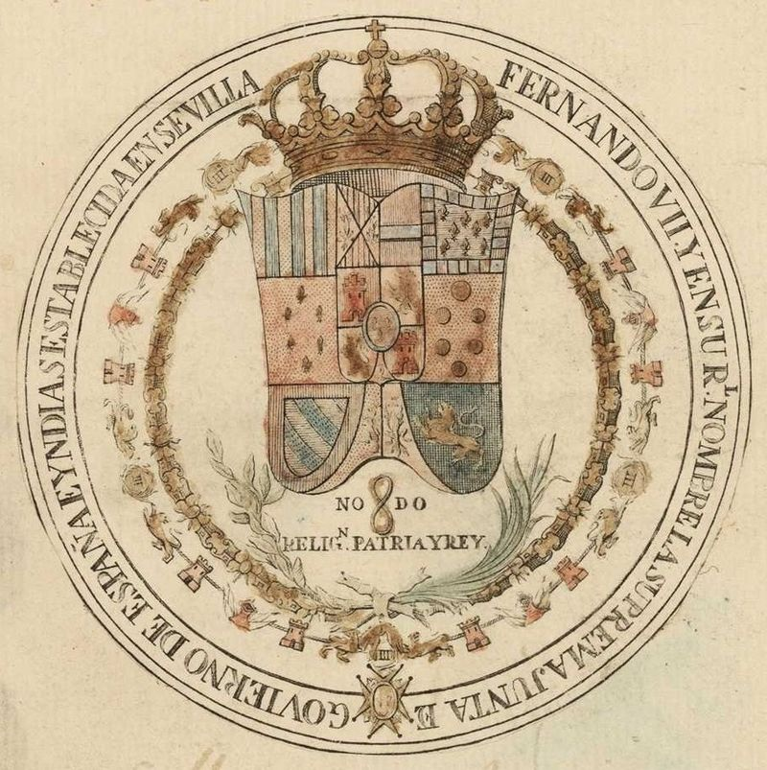
A XUNTA CENTRAL
En setembro de 1808, trala vitoria de Bailén e o abandono de Madrid por Xosé I, vaise formar unha Xunta Suprema Central e Gobernativa do Reino.
A súa formación ven influída por:
- Negativa das Xuntas locais e provinciais a recoñecer como autoridade ó Consello de Castela, que, aínda que acababa de declarar nulas as abdicacións de Baiona, ata o momento amosara unha total pasividade ante a situación.
- A petición dos británicos de que existira unha única institución coa que tratar para o abastecemento de armas, colaboración, ec.

Slide 12
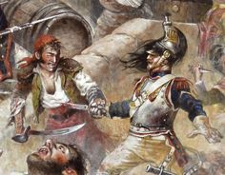

Nos 17 meses que durou a Xunta Central asumiu o goberno do país
Reuniu todos os Consellos en 1
Creou unha contribución extraordinaria para a guerra
Dirixiu a resistencia militar contra os franceses (formou un novo exército)
Firmou un Tratado de alianza con Inglaterra)
Convocou á reunión de representantes da nación nunhas Cortes extraordinarias en Cádiz (iniciativa revolucionaria, pois ese dereito de convocatoria era exclusivo do Rei).
A finais de xaneiro de 1810 a Xunta Central autodisolveuse e traspasou os seus poderes a unha Rexencia de 5 membros..

Slide 13
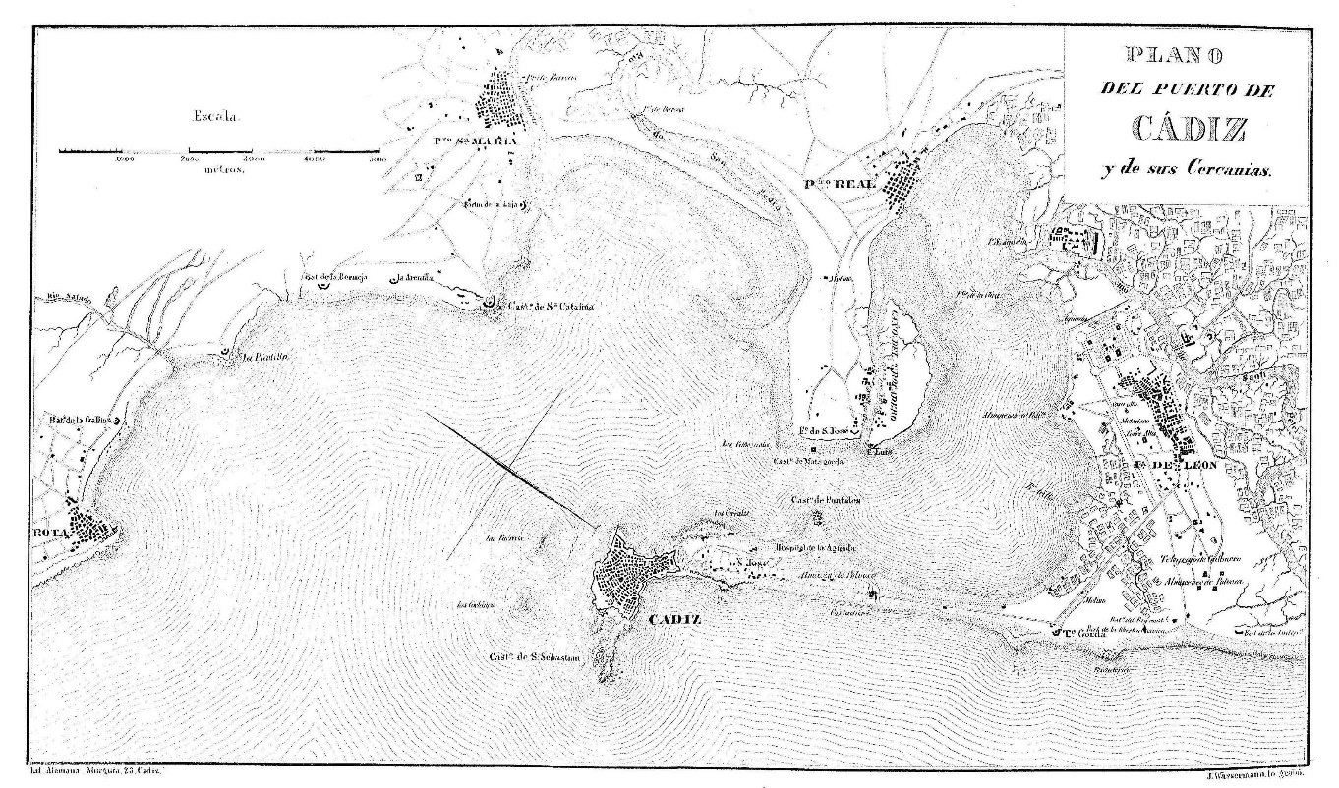
AS CORTES DE CÁDIZ.
En maio de 1809 a Xunta Central, ante a conquista francesa de case toda España,
Convoca unha reunión das Cortes co obxecto de:
Encher o baleiro de poder ante a ausencia do Rei
Coñecer a vontade da nación
Reorganizar a vida política
Levar adiante as reformas necesarias
As Cortes reuniranse en Cádiz, a principal cidade non ocupada polos franceses

Slide 14
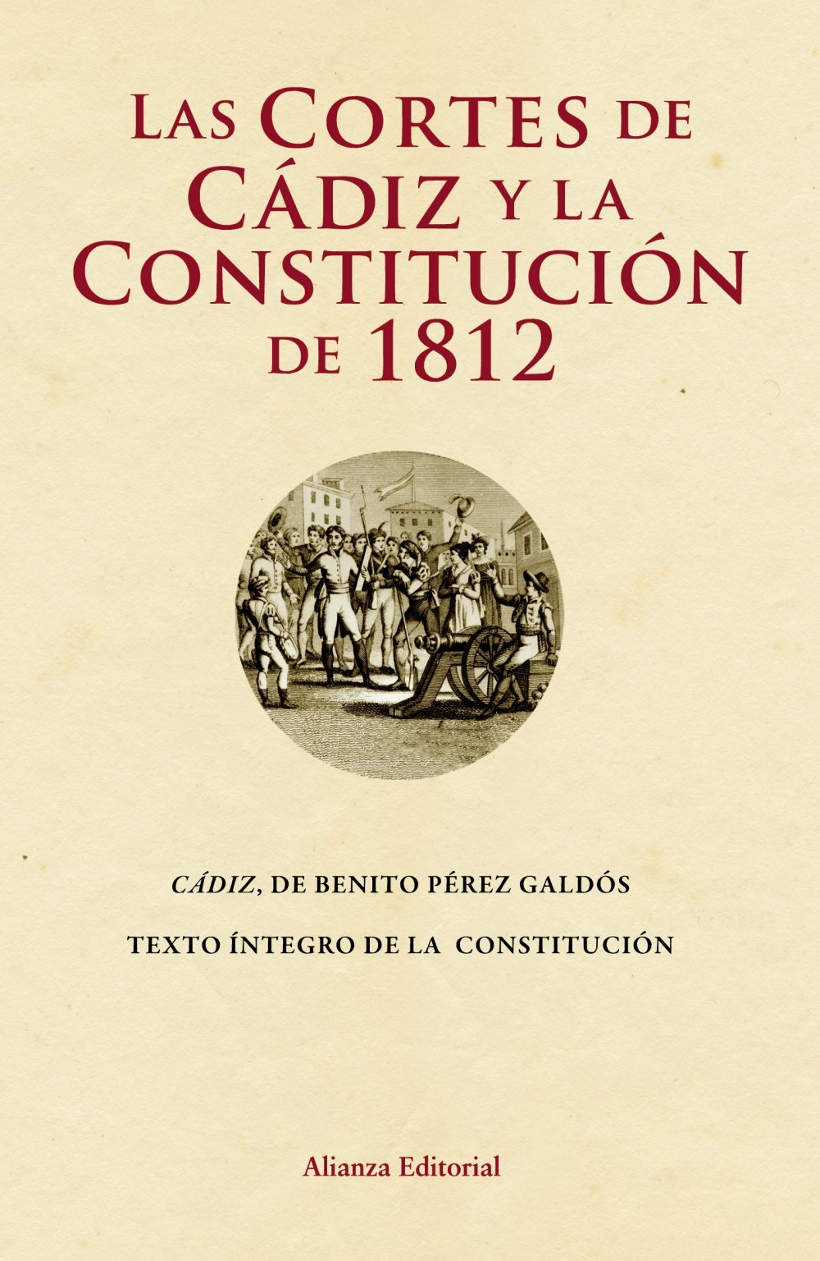
Para preparar a elección dos representantes formouse unha
Comisión de Cortes, presidida por Jovellanos,
En principio a convocatoria conta tanto co
Apoio de absolutistas:
Esperaban que unhas Cortes tradicionais consolidaran o poder da nobreza
Apoio dos liberais
Conscientes da evolución do proceso revolucionario francés, pensaban que a convocatoria podería ser o principio dun proceso revolucionario que debería chegar á implantación de principios do Liberalismo como a soberanía nacional, o sistema representativo, a formación dunhas Cortes unicamerais ou a elaboración dunha Constitución escrita.

Slide 15
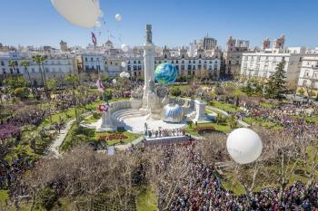
O 24 de setembro de 1810 ábrense as Cortes en Cádiz, cidade onde predomina a burguesía e as ideas liberais, que pasará en estado de sitio a maior parte da guerra.
Esta realidade vai influír na composición das Cortes (pois ante a imposibilidade de acceder a Cádiz, é necesario nomear representantes suplentes, veciños das provincias residentes en Cádiz, case a metade dos deputados) e na propia deriva da súa actuación.
Ante a pregunta de que circunstancias favoreceron a evolución liberal das Cortes de Cádiz habería que destacar
Carencia dos absolutistas e en particular da Rexencia dun programa político
Presión dalgúns membros das xuntas provinciais
A ubicación das Cortes en Cádiz.

Slide 16
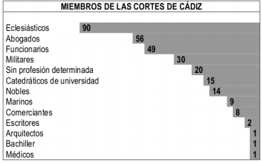
O número de deputados participantes nas Cortes foi variando, incrementándose de algo máis dun centenar a uns 300.
A maioría pertencen as clases medias urbanas instruídas.
O grupo maioritario está formado por membros do clero, séguenlle avogados, xente da administración e militares e teñen unha representación moi escasa, os comerciantes, o alto clero e a nobreza.

Slide 17
Dividiranse principalmente en 3 grupos, absolutistas, liberais e americanistas e en 3 tendencias:
1- Os liberais, como Flórez Estrada o Argüelles, partidarios de derrubar as bases do Antigo Réxime e da implantación do sistema liberal(división de poderes, soberanía nacional, liberdades de reunión, imprenta)
2- Os absolutistas ou realistas (servís de ser vil), partidarios do Absolutismo
e do Antigo Réxime
3- Os jovellanistas.
ABSOLUTISTAS | JOVELLANOS | LIBERAIS
SOBERANÍA NO REI CORTES NON REPRESENTATIVAS | SOBERANÍA COMPARTIDA ENTRE REI E CORTES CORTES BICAMERAIS | SOBERANÍA NACIONAL CORTES UNICAMERAIS

Slide 18
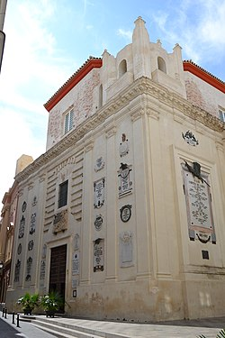
Xa desde a súa apertura, a proposta do sacerdote liberal Muñoz Torrero, apróbase un decreto polo que As Cortes atribúense a si mesmas a soberanía e representación da vontade nacional.
As Cortes recoñecían como Rei a Fernando VII e declaraban nula a súa renuncia. Resérvanse o poder lexislativo e recoñecen a existencia dun poder xudicial e dun executivo, a Rexencia.
Era unha situación nova e revolucionaria, os deputados considerábanse representantes da nación, depositarios da soberanía da nación (non da do Rei) e séntense lexitimados para iniciar o período constituínte que faga realidade un novo orde político e xurídico.

Slide 19
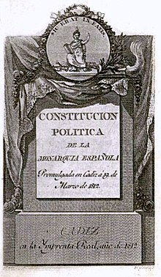
A C0NSTITUCIÓN DE 1812. TRAZOS
O principal labor que acometeron as Cortes de Cádiz foi a 1ª Constitución española.
Ideoloxía: Liberal Progresista
Forma de Estado: Monarquía constitucional.
Soberanía: nacional
Relacionada coas Constitucións francesa de 1791 e a dos EE.UU. de 1787 (sobre todo moi presente nos deputados hispanoamericanos).
Semellanzas da “Pepa” e Cons. Franc. e USA
- Soberanía nacional
División de poderes
Trazos orixinais:
Sufraxio indirecto e universal en 3 niveis
Iniciativa lexislativa do Rei.
A Constitución foi aprobada o 19 de marzo de 1812, por iso chamarase popularmente, A Pepa.
.

Slide 20
INFLUENCIAS NA CONSTITUCIÓN DE 1812 E NO LABOR DAS CORTES DE CÁDIZ
INFLUENCIAS | PRINCIPIOS
ILUSTRACIÓN | Non aceptan os presupostos políticos da Ilustración, pero si os económicos, sociais e educativos: Vocabulario ilustrado: Xustos e benéficos, felicidade da nación, benestar. Instrución Pública: Escolas de primeiras letras en todos os pobos. Creación Universidades Reformas: Abolición da Inquisición, Extinción señoríos xurisdicionais, disolución gremios
HISTORICISMO NATURALISTA | Principios do Liberalismo español teñen a súa orixe nunha “Tradición Liberal “ (inventada) presente na institucións e leis fundamentais da Idade Media. Coincide coa “Constitución histórica” de Jovellanos, pero os liberais defenden a necesidade de reconstituír as antigas leis fundamentais coa elaboración dunha Contitución
CONSTITUCIONALISMO FRANCÉS E INGLÉS E IUSNATURALISMO Locke, Diderot, Montesquieu, Rousseau. Declaración Dereitos Home e Cidadán 1789. Constitución Francesa 1791 | Soberanía Nacional. Separación de poderes, Dereitos individuais, Liberdades... Vocabulario liberal: Dereitos naturais inviolables, vontade xeral
LEVANTAMENTO POPULAR ANTIFRANCÉS | Desexo dos liberais españois de afastarse da experiencia francesa, para non ser tachados de afrancesados, asi: Para afastarse da Constitución francesa, na de 1812 non se recolle unha declaración de Dereitos. Os dereitos espállanse o longo da Constitución e recoñécense todos os individuais, agás a liberdade relixiosa. O tratamento antiliberal da relixión (única e verdadeira a católica e prohibición das demais) débese á necesidade de transixir co obxecto de: - Sacar adiante a Constitución, pois a oposición do clero era manifesta ante aprobación da liberdade de imprenta e o plan dos liberais de rematar coa Inquisición - Calar as reticencias do pobo á Constitución, dada a influencia que o clero hostil ó Liberalismo tiña entre unha poboación maioritariamente rural e analfabeta

Slide 21
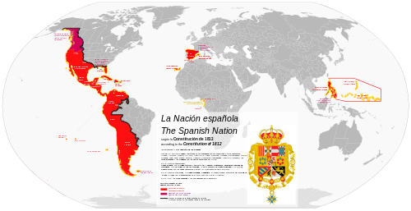
A Constitución de 1812 non empeza como outras constitucións cunha declaración de dereitos, pois se pretende reivindicar as liberdades desde a experiencia histórica da Monarquía Hispánica e non dos logros da Revolución Francesa.
No Título I, a Nación Española, a súa prioridade é a definición da Nación
“ A Nación española é a reunión de todos os españois de ambos hemisferios”
Co obxectivo de dar unidade ás diversas terras e xentes que estaban baixo a mesma monarquía, establece a igualdade entre os cidadáns da península e as colonias americanas.
Tamén recoñece: - A soberanía nacional e
- O deber da nación de protexer os dereitos dos españois.

Slide 22

Considéranse españois todos os homes libres nacidos e aveciñados no seu territorio.
A condición de cidadán (Título II) élle privada ós escravos, ás mulleres e ós homes que non teñan emprego, oficio ou modo de vivir coñecido.
Todo español ten unha serie de obrigas
O amor á patria
Ser xustos e benéficos
Contribuír en proporción á súa riqueza
Contribuír ó servizo militar.

Slide 23

Ós dereitos e liberdades aparecen incluídos ó longo do texto constitucional.
Dereitos propios da burguesía e da Ilustración como:
Dereito á felicidade, dereito ó saber, ó traballo, á liberdade, á propiedade...
A Constitución contempla as liberdades de:
- Liberdades de imprenta e pensamento,
- Habeas Corpus,
- Inviolabilidade de domicilio,
Protección da propiedade privada,
Abolición de alfándegas interiores (creación dun mercado nacional)
Igualdade fiscal (universal e proporcional á riqueza)
Igualdade xurídica(todos iguais ante a lei)
Educación universal.

Slide 24

DIVISIÓN DE PODERES.
O poder executivo reside no Rei que exerce a través dos seus ministros que son responsables ante as Cortes e referendan os actos do Rei en Consello de ministros.
- O Rei dirixe o goberno e a Administración e sanciona as leis.
- A súa figura é sagrada e inviolable e non ten responsabilidade penal.
- Aínda que comparte coas Cortes o poder lexislativo, o seu poder é delegado pola nación e a constitución.
O máis significativo é a limitación do poder do monarca cun carácter revolucionario.
O Rei deixa de ser suxeito da soberanía, pois esta recae exclusivamente na nación..
A nación é libre, independente e non é patrimonio de ningunha familia ou persoa.

Slide 25
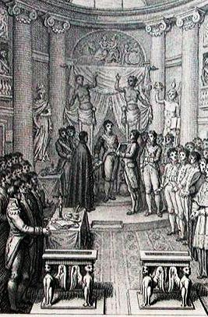
A Constitución de 1812 para evitar calquera acción do Rei contra a Constitución ou ó réxime liberal:
limita notablemente o poder do Rei
Sen consentimento das Cortes:
O Rei non pode ausentarse do Reino
Non pode ceder ou allear a coroa ou parte do territorio
non pode establecer alianzas nin tratados de comercio.
Non pode impoñer contribucións
Non pode expropiar ou allear bens nacionais
Non pode casar.

Slide 26
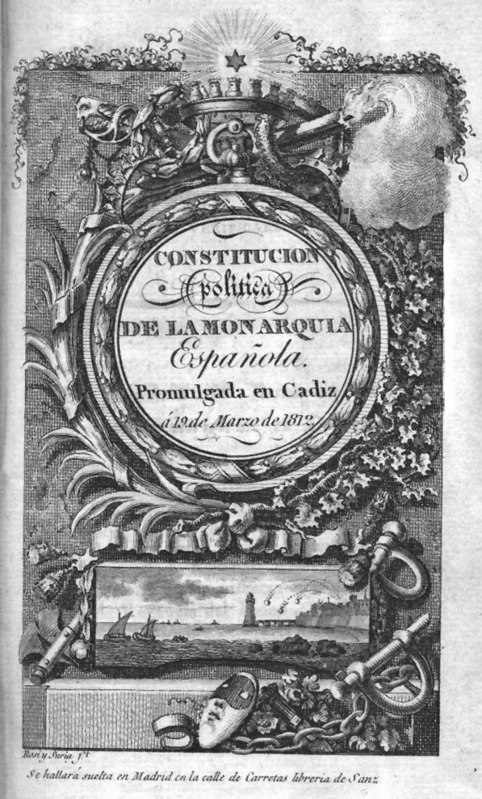
O PODER LEXISLATIVO:
Reside nas Cortes co Rei.
As Cortes son unicamerais.
Atribucións:
- Propoñen e decretan as leis
- Controlan ó goberno
- Establecen cntribucións e impostos
- Amparan a liberdade de imprenta.
Debe reunirse obrigatoriamente unha vez ó ano e configúrase a Deputación Permanente das Cortes.
O PODER XUDICIAL
Reside nos Tribunais. Nos xuíces
RELACIÓN ENTRE PODERES
- Consolídase a separación de poderes, aínda que o poder lexislativo é compartido entre Rei e Cortes
- O monarca ten dereito de veto sobre As Cortes 2 veces, a 3ª vez que se presente a lei, esta queda aprobada.

Slide 27
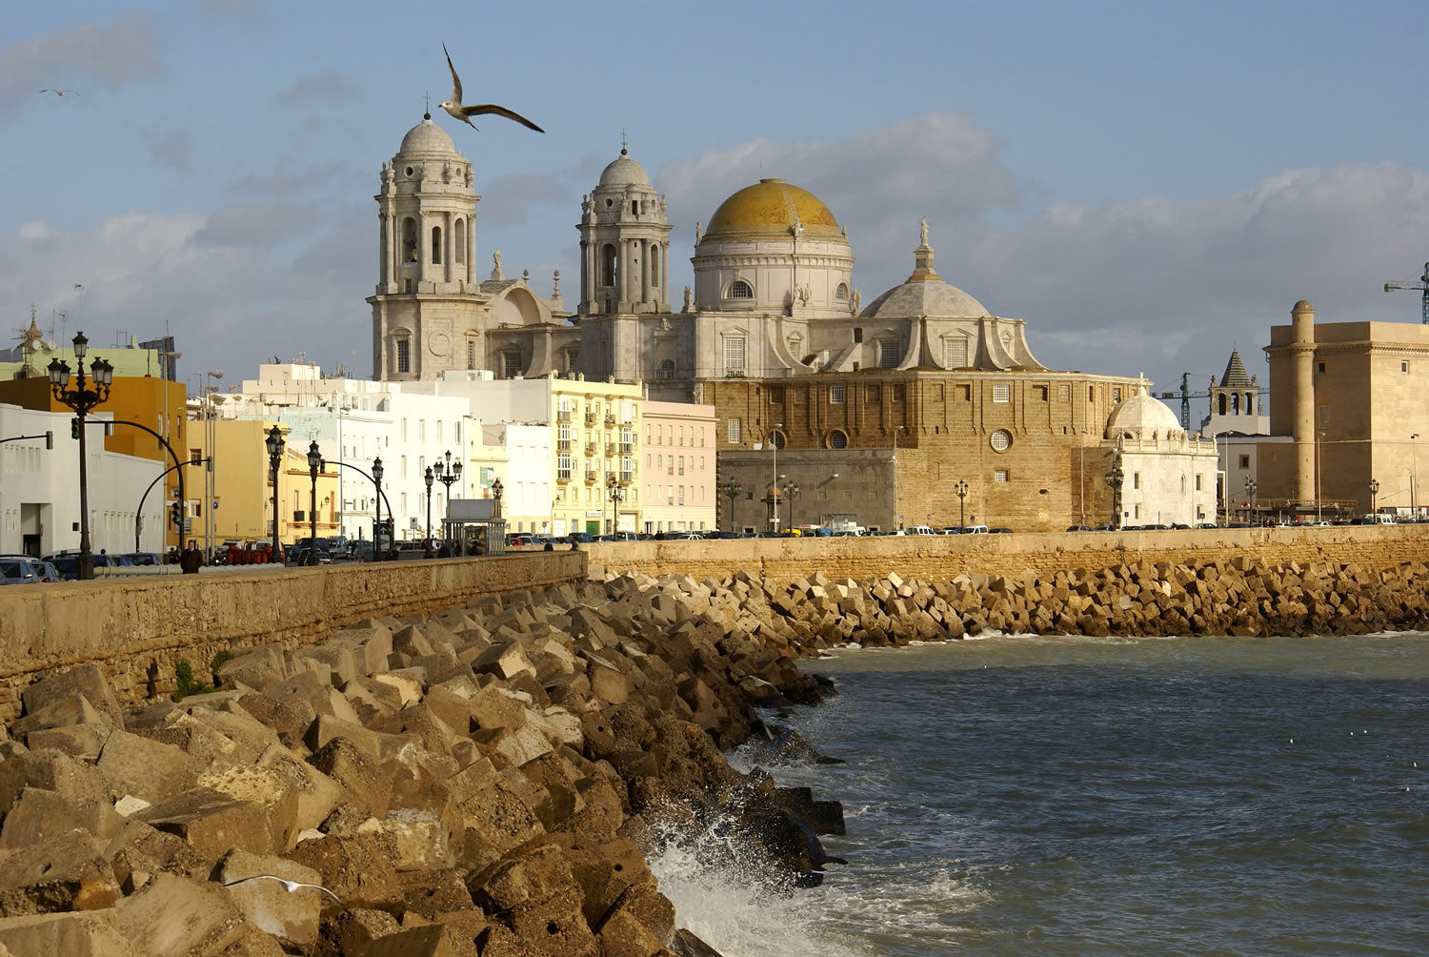
Relacións Igrexa-Estado:
Non existe liberdade relixiosa
Confesionalidade do Estado
a Constitución recoñece á
Relixión católica como única e verdadeira, comprométese a protexela e
prohíbese calqueroutra.
Exército:
A Constitución reflicte un
Exército regular para a defensa exterior, permanente, formado por oficiais e tropas españolas e do que se suprimen as probas de nobreza. e
unha Milicia nacional, eventual, para a defensa das liberdades e da Constitución, sometida ó Rei.

Slide 28
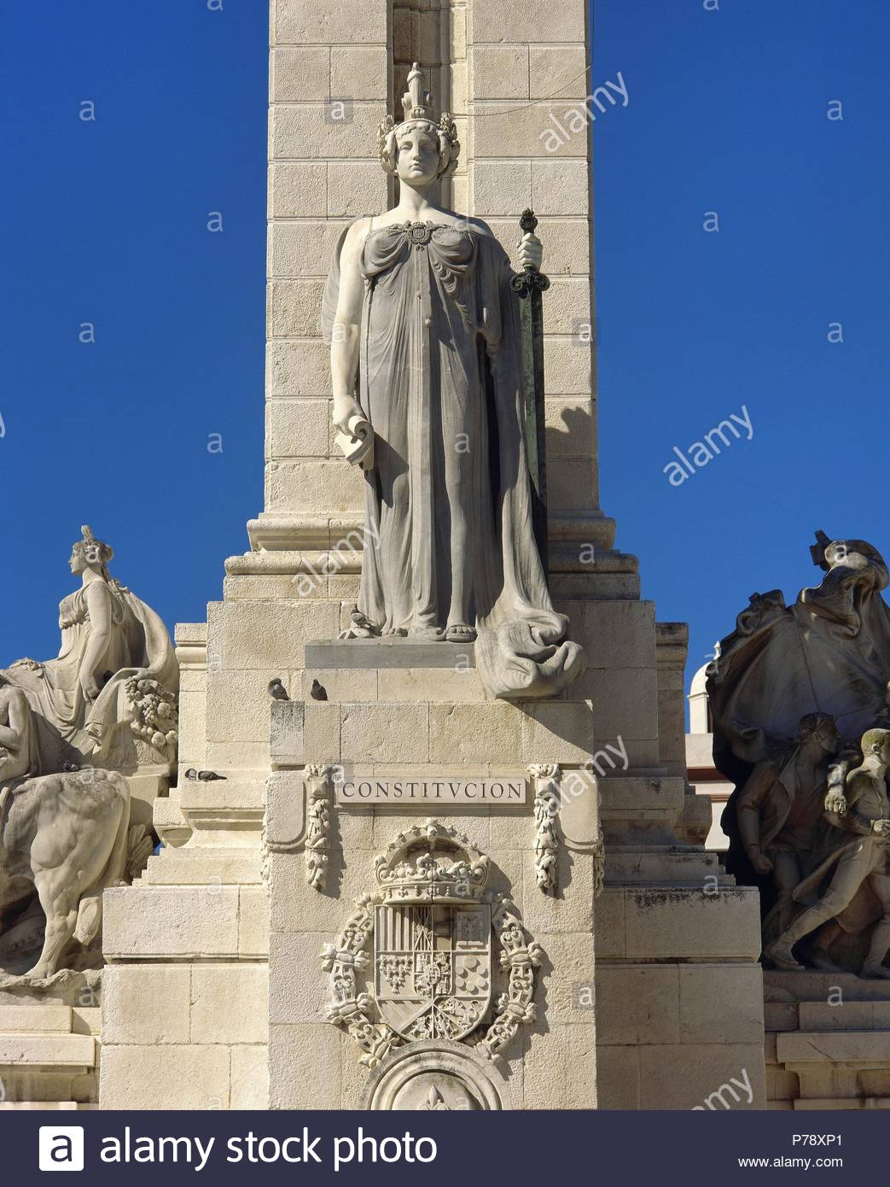
O sistema electoral está incluído na Constitución de 1812.
Por primeira vez o sistema é representativo, rematando coa división en estamentos.
O sufraxio é universal masculino (varóns maiores de 25 anos) e indirecto ( 3 niveis: parroquia, partido e provincia),
un deputado por cada 70.000 habitantes
Administración: imponse o centralismo administrativo e a uniformidade lexislativa, unha única lexislación que eliminaba os particularismos e privilexios forais.
As deputacións ,creadas para representar os intereses de cada provincia, e os concellos son elixidos por sufraxio universal indirecto.

Slide 29
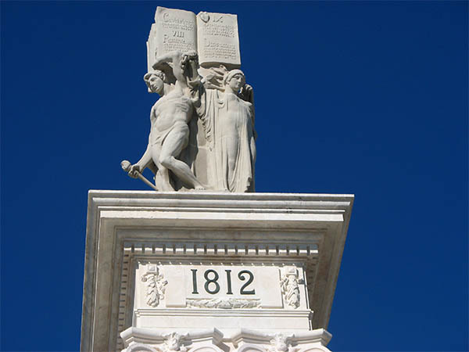
É unha constitución ríxida que non se podía modificar ata os 8 anos de vixencia. A rixidez está causada por:
a debilidade do Liberalismo
para evitar a súa modificación polo Rei.
Estivo vixente durante 3 curtos períodos:
en 1812-14; 1820-23; 1836-37
A Constitución de 1812 vai influír notablemente na experiencia constitucional de Italia, Portugal e na América española.

Slide 30
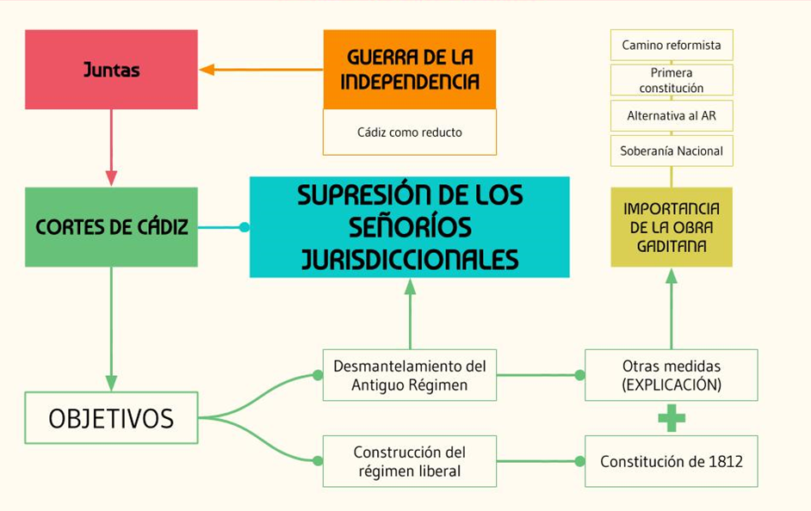
OBRA LEXISLADORA DAS CORTES DE CÁDIZ
Ademais da Constitución, as Cortes de Cádiz aprobarán unha serie de decretos que contribuirán á superación do Antigo Réxime e o desenvolvemento do Réxime Liberal:
- Decreto de Liberdade de imprenta, sen censura previa, agás para materias relixiosas. 1810.
Abolición dos señoríos xurisdicionais e privilexios de orixe feudal. 1811.
Suprime o señorío xurisdicional (dereito dos señores a impartir xustiza, nomear autoridades locais, percibir rendas: taxas xudiciais, monopolios locais, dereitos de peaxe, taxas por caza, pesca, uso pastos, muíños... prestacións persoais), pero
recoñece o señorío territorial, é dicir, a propiedade para a nobreza das terras e continúa o morgado.

Slide 31
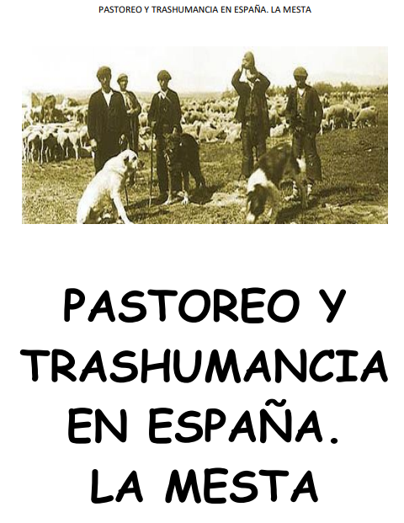
Despois da aprobación da Constitución, toda unha serie de decretos intentaban a creación dun novo orden socio-económico. Pretendíase:
Creación dun mercado nacional
e constituír unha nación de propietarios
segundo os principios do Liberalismo económico. Decretouse en
- 1811 a privatización do patrimonio real,
- 1813, privatizáronse os bens comunais para repartilos entre soldados e campesiños que favorecían a propiedade individual, libre e absoluta. Ademais hai que engadir a
-Supresión dos gremios e do Consello da Mesta
- Decreto de libre contratación de traballadores,
- Libre comercialización, libre utilización das terras e a uniformidade fiscal.

Slide 32
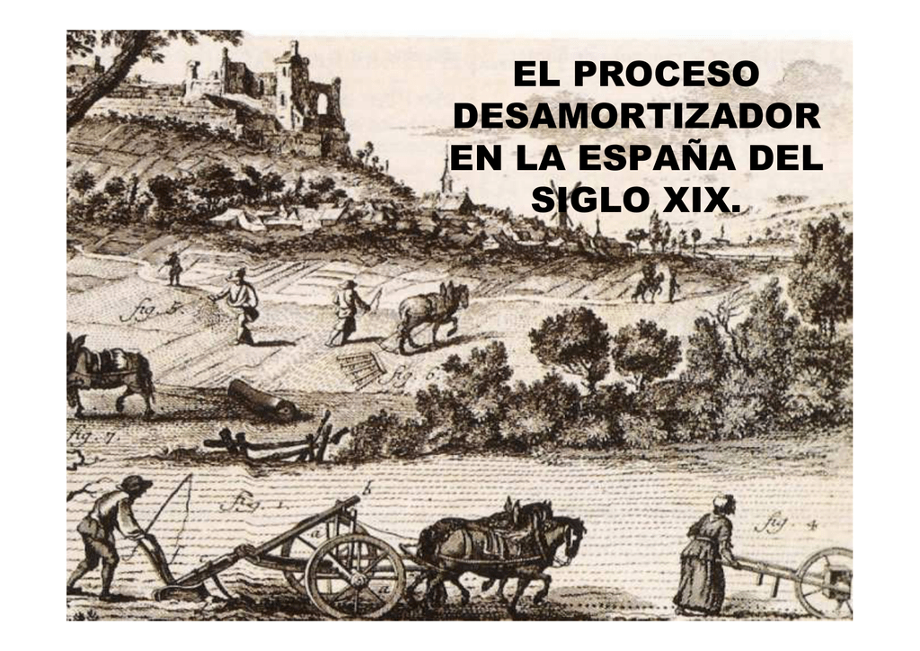
Actuación das Cortes respecto á Igrexa:
As Cortes acordaron:
Prohibir os conventos con menos de 12 relixiosos
Suprímese o voto de Santiago
Suprímese á Inquisición.
Ademais para obter recursos:
Aprobarán a Desamortización de: . Bens do xesuítas
. Bens ordes militares
. Bens de conventos e mosteiros extinguidos, disoltos e reformados durante a guerra.

Slide 33
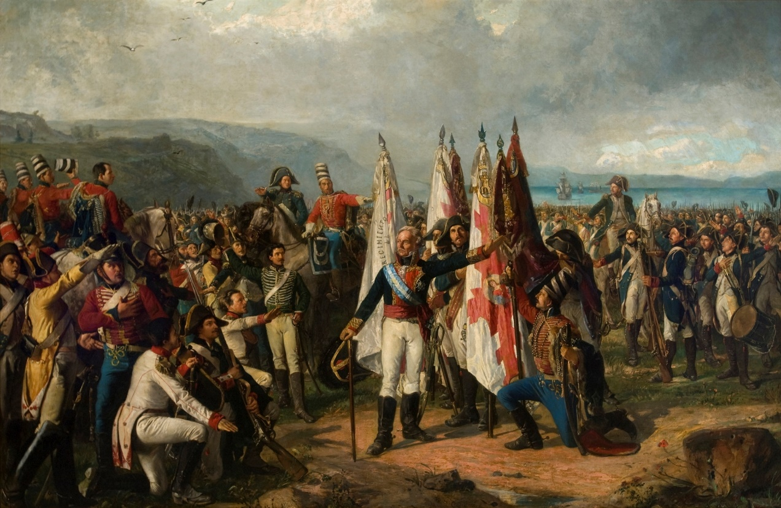
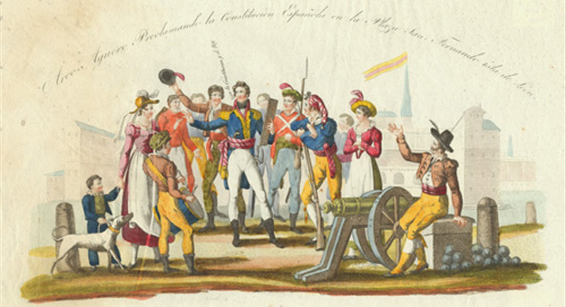
OPOSICIÓN E FALTA DE APOIOS DA CONSTITUCIÓN:
Como a constitución desbancaba á nobreza e ó clero, van ser estes sectores os que se opoñan á Constitución desde o seu nacemento.
Unha grande parte da poboación queda excluída das reformas como as mulleres e os grupos sociais máis baixos.
A maior parte da poboación era analfabeta e estaban lonxe de entender os cambios políticos e sociais que propón o Liberalismo e os novos conceptos de Soberanía ou de Constitución.

Slide 34
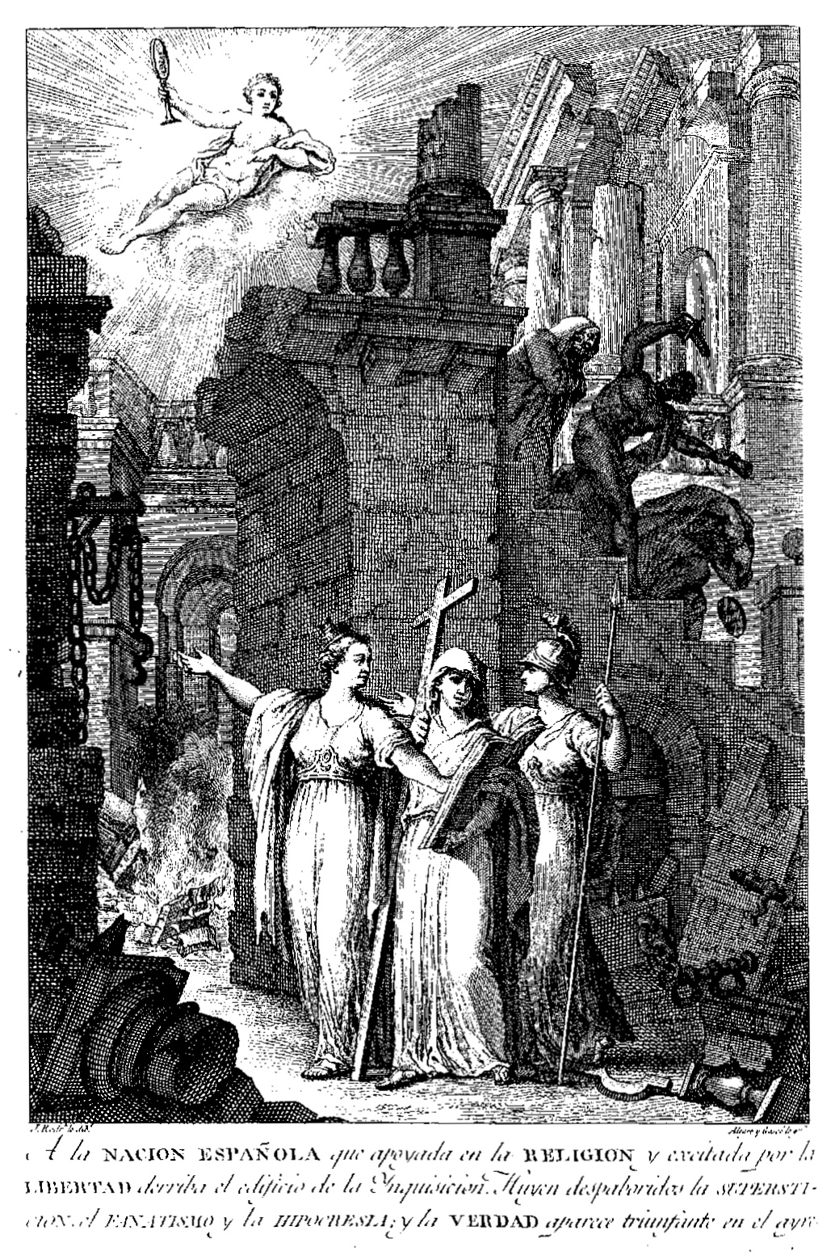
Desde 1813 nos territorios abandonados polos franceses, a partir da abolición da Inquisición, empézase a espallar o conflito entre os liberais e o clero.
O clero, que desobedece a aplicación do decreto de abolición, empeza a divulgar a
súa crítica denunciando a Constitución e comparando a obra dos liberais coa da Revolución francesa.
Os liberais non van contar co apoio da poboación, que na súa maior parte permanece indiferente.
Nin co apoio do exército, que aínda que cambiara respecto ó Antigo Réxime, aínda estaba dirixido por xenerais aristócratas como La Romana o Ballesteros.

Slide 35
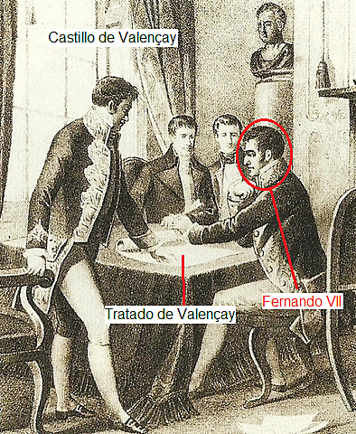
A grande acollida do Rei Fernando VII no seu regreso, aclamado como Rei absoluto explícase por:
A maioría do pobo compartía a idea dun soberano distante, un mito que representaba a xustiza e ó propio reino.
Unha nobreza e clero contrarios á Const. de 1812 e ó labor das Cortes de Cádiz.
A VOLTA DE FERNANDO VII. VOLTA Ó ABSOLUTISMO.
A finais de 1813 Napoleón proponlle a Fernando, quen o firma, un acordo secreto de paz, coa esperanza de conseguir a neutralidade de España fronte a Inglaterra e coa promesa do Rei español dunha amnistía para os afrancesados.
Este Tratado de Valençay non tería ningún efecto pois as propias Cortes decidiran non recoñecer ningún tratado que puidera firmar o Rei mentres estivera en cativerio.

Slide 36
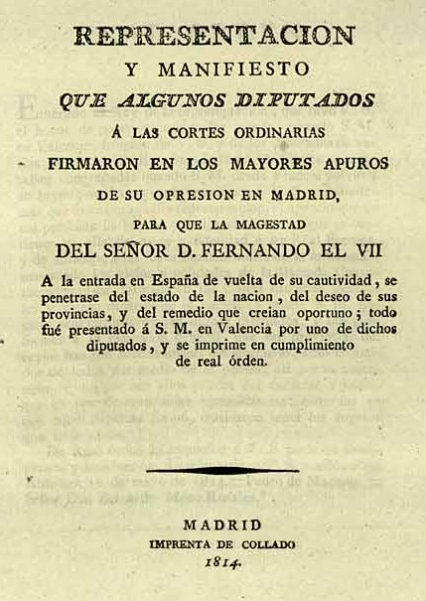
O 24 de marzo de 1814, Fernando VII é recibido en España polo Capitán Xeral de Cataluña.
Na súa viaxe cara a Madrid abandona o percorrido previsto polas Cortes e en Daroca decide non acatar a Constitución.
En Valencia vaise atopar cun grupo de representantes das Cortes, 69 deputados, contrarios á Constitución e a toda a lexislación das Cortes de Cádiz durante a Guerra, que lle solicitan ó Rei a volta o Antigo Réxime mediante un manifesto, coñecido como o
“Manifesto dos persas”.

Slide 37

O Rei vai contar ademais coa axuda do exército do xeneral Elío que proclama ó rei e a plenitude dos seus dereitos.
Será o exército do xeneral Elío o que abrirá o paso ó Rei na súa chegada a Madrid e fará aplicar o Real Decreto do 4 de maio que declaraba nula a Constitución de 1812 e todos os decretos das Cortes e encarcerará ó seu paso a todos os liberais.
Volvía Fernando VII a impoñer a situación anterior a 1808, é dicir, a volta ó Antigo Réxime.

